Slide 1



Сайт НКО: требования, возможности, риски. Регистрация на госуслугах.
Как законно использовать
фотографии, тексты, изображения и шрифты.
Решения для руководителя НКО: сайт, соцсети и права на контент
Дробот Юлия
руководитель и юрист АНБО РПТР ЮЛВИД-ЦЕНТР

Slide 2
Официальный сайт НКО: статус и владелец
Что такое сайт
Официальный сайт
Совокупность программ и информации, доступных в интернете по доменному имени или сетевому адресу.
Обычно это сайт, который принадлежит организации и содержит сведения о ней и её деятельности. Общего определения в законе нет.
Полномочия владельца
Владелец определяет порядок использования сайта и размещения информации. Разработку и обслуживание можно поручить подрядчику.
149-ФЗ, ст. 2, п. 13, 17
02
Notes:
Материал пользователя: «Что такое официальный сайт юридического лица и какие требования к нему предъявляются», КонсультантПлюс, актуально на 08.10.2026.
Определения сайта и владельца: https://www.consultant.ru/document/cons_doc_LAW_61798/c5051782233acca771e9adb35b47d3fb82c9ff1c/
Общего определения «официального сайта юридического лица» закон не содержит. Термин обычно обозначает сайт, которым владеет организация и который содержит сведения о ней.

Slide 3
Собственный сайт нужен не каждой НКО
Не каждая НКО обязана иметь сайт.
Если сайт создан, организация отвечает за информацию, персональные данные и права на материалы.
01
Проверить статус
02
Назначить владельца процесса
Есть ли для вашего вида деятельности специальная обязанность иметь официальный сайт?
Кто утверждает тексты и следит за обновлениями после запуска?
149-ФЗ; специальные законы для отдельных видов деятельности
03

Slide 4
Сайт НКО и портал Минюста — разные задачи
Свой сайт
Портал Минюста
История организации, программы, контакты, новости, способы поддержать работу.
Личный кабинет, действующая редакция устава, установленная отчётность и сведения из реестра.
Практический вывод
Настройте доступ к кабинету НКО через учётную запись организации на Госуслугах и не подменяйте им работу с собственным сайтом.
7-ФЗ, ст. 32; портал nco.minjust.gov.ru
04

Slide 5
Методика ФПГ: базовый уровень
Сайт, страница в соцсети или иной общедоступный ресурс. Сведения обновляют по мере изменений.
Организация и люди
Деятельность и результаты
Наименование, ОГРН, контакты, руководитель, высший орган управления и учредители.
Цели и география работы, текущие и завершённые проекты, услуги и условия их получения.
Финансы
Документы
Поступления и использование средств за 3 предыдущих года. Для новой НКО за фактические годы работы.
Устав, отчётность для Минюста и бухгалтерская отчётность либо ссылки на их публикации.
Условие по п. 6: публикация обязательных документов и достоверность сведений ЕГРЮЛ (п. 2).
Методика ФПГ, п. 6–7. PDF: открытость.платформа-нко.рф/documents/МУИО.pdf
05
Notes:
Фонд президентских грантов. Методические рекомендации по информационной открытости и публичной отчетности некоммерческих организаций. Материал пользователя: МУИО_методика _открытость НКО.pdf. Официальная публикация: https://xn--j1ahbhgccc1fo.xn----7sba5bbhjefbow0a.xn--p1ai/documents/%D0%9C%D0%A3%D0%98%D0%9E.pdf
Пункты 4–7, страницы 4–5. Методика адресована социально ориентированным НКО, кроме религиозных организаций (п. 1).
Базовый уровень: сведения на официальном сайте, странице социальной сети либо ином общедоступном ресурсе, с обновлением по фактическим изменениям.
Пункт 2: публикация отчётности для Минюста и устава, годовой бухгалтерской отчётности и аудиторского заключения при обязательном аудите, достоверные сведения ЕГРЮЛ. Формы отчётности и применимость требований проверяются по действующему законодательству. Невыполнение требований п. 2 означает отсутствие информационной открытости по п. 6.
Полный перечень п. 7 включает ФИО и фотографии руководителя и высшего органа управления, сведения об учредителях, ссылки на соцсети, географию деятельности, описания проектов со сроками, условия услуг. Публикация фотографий и персональных данных требует соответствующих законных оснований.
Финансовые сведения: за 3 предыдущих календарных года либо фактические годы работы. За отчётный год — не позднее 30 июня следующего года (сноска 14). Для деятельности в сфере защиты прав и свобод человека дополнительно раскрывается источник поступлений, если его доля более 25% всех годовых доходов.

Slide 6
Методика ФПГ: высокий уровень
В дополнение к базовому уровню нужно одновременно выполнить все условия пункта 8.
Дополнительные сведения
Регулярность публикаций
Ключевые члены команды и все коллегиальные органы управления.
Не реже 1 раза в месяц
Обновление сведений о деятельности.
Текущие и завершённые проекты, их результаты.
Не менее 10 публикаций в год
Новости и сюжеты в СМИ и сторонних массовых пабликах или каналах.
Поступления и расходы по проектам. Источники с долей более 25% годовых доходов.
Годовой отчёт каждый год
Работа, результаты, ресурсы и их использование.
ФПГ рекомендует доступ с главной страницы, без входа, с поиском по тексту.
Методика ФПГ, п. 8, 10, 12–15. PDF: открытость.платформа-нко.рф/documents/МУИО.pdf
06
Notes:
Фонд президентских грантов. Методические рекомендации по информационной открытости и публичной отчетности некоммерческих организаций. Материал пользователя: МУИО_методика _открытость НКО.pdf. Официальная публикация: https://xn--j1ahbhgccc1fo.xn----7sba5bbhjefbow0a.xn--p1ai/documents/%D0%9C%D0%A3%D0%98%D0%9E.pdf
Пункт 8, страницы 5–6: все условия высокого уровня должны выполняться одновременно, в дополнение к базовому уровню.
Дополнительные сведения: ключевые члены команды (ФИО, фото, функции), члены всех коллегиальных органов (ФИО, фото, основная работа или опыт), структурированные сведения о каждой текущей и завершённой программе/проекте и результатах, поступления и расходы денег и иного имущества по видам с возможностью соотнести их с проектами. Каждый источник, обеспечивший более 25% годовых доходов: наименование/ФИО, общая сумма и направления использования. Данные физического лица раскрываются только с информированного согласия. При его отсутствии указывают соответствующую категорию гражданина без раскрытия личности (сноска 15).
Обновление информации о деятельности не реже раза в месяц. Не менее 10 новостей и/или сюжетов за год в СМИ и сторонних массовых пабликах/каналах. Ежегодная публикация структурированного годового отчёта.
Пункты 12–13, страницы 7–8: публичный отчёт показывает задачи, работу, результаты, привлечённые ресурсы и их использование. Отчётность Минюста не заменяет публичный годовой отчёт.
Пункт 10, страница 7: доступ с главной страницы/основного меню, без регистрации и платного ПО, текст с поиском и копированием, индексация поисковиками, доступность для слабовидящих.
Пункты 14–15, страница 9: самооценка и декларирование уровня на https://платформа-нко.рф добровольны и бесплатны. ФПГ вправе проверять сведения и ставить отметку.

Slide 7
Подтверждение страницы — выбор НКО
Что даёт подтверждение
ВКонтакте отмечает сообщество как официальную страницу НКО: рядом появляется серая отметка и пояснение о подтверждении через Госуслуги.
Решение принимает сама организация
Процедура добровольная. Отметка помогает посетителю отличить страницу НКО от похожих сообществ; она не заменяет сайт, отчётность или проверку содержания публикаций.
Постановление Правительства РФ от 24.08.2026 № 1067, п. 2, 6
07

Slide 8
Где НКО подтверждает страницу
ВКонтакте
Одноклассники
С 1 сентября 2026 года Правительство определило обе площадки для подтверждения страниц НКО по правилам закона.
Дальше — пошаговый пример для ВКонтакте. Для Одноклассников порядок действий в интерфейсе нужно смотреть отдельно.
Распоряжение Правительства РФ от 01.08.2026 № 2056-р
08

Slide 9
Три условия постановления № 1067
01
Учётная запись НКО
02
Уполномоченное лицо
Организация зарегистрирована в ЕСИА (Госуслугах).
Представитель вошёл в соцсеть и подтвердил полномочия через ЕСИА.
03
Правила площадки
Представитель отвечает требованиям социальной сети для подтверждения.
С согласия представителя соцсеть получает сведения об НКО: название, форму, ОГРН, КПП и ОКВЭД.
Постановление Правительства РФ от 24.08.2026 № 1067, п. 3–6
09

Slide 10
Сначала проверьте доступы
На Госуслугах
В сообществе ВКонтакте
У подающего заявку есть роль «Руководитель» или «Администратор» в учётной записи НКО.
Заявку подаёт владелец или администратор сообщества. У владельца и всех администраторов включена двухфакторная защита входа.
Практический шаг
До подачи заявки проверьте роли в обеих системах и попросите каждого администратора включить 2ФА.
Постановление № 1067, п. 3–4; инструкция ВКонтакте для НКО
10

Slide 11
Приведите сообщество в порядок
01
Тематика
02
Профиль
«Некоммерческая организация» или «Благотворительный фонд».
Есть аватар, описание и город; название не набрано целиком заглавными буквами, кроме аббревиатур.
03
Открытость
04
Функции
Страница и комментарии доступны всем.
VK Донат не подключён.
Условия ВКонтакте для подтверждения страницы НКО
11

Slide 12
Заявка во ВКонтакте: четыре шага
01
Откройте сообщество
В правом меню выберите «Управление» → «Настройки».
02
Проверьте тематику
Укажите «Некоммерческая организация» или «Благотворительный фонд».
03
Начните проверку
Нажмите «Получить отметку».
04
Подтвердите НКО
Войдите через Госуслуги и выберите профиль организации.
После проверки сообщества и реестра Минюста появится отметка о подтверждении данных НКО.
Подача заявки доступна в компьютерной версии ВКонтакте
12

Slide 13
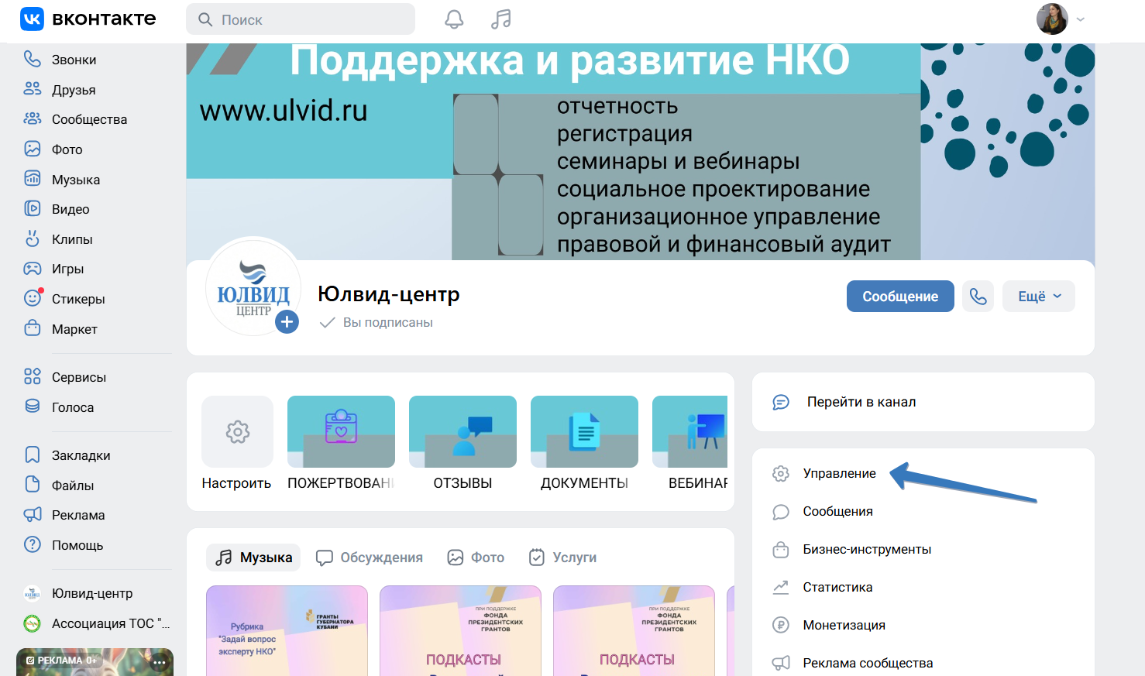
ВКонтакте: управление сообществом
ВКонтакте · сообщество Юлвид-центр
13

Slide 14
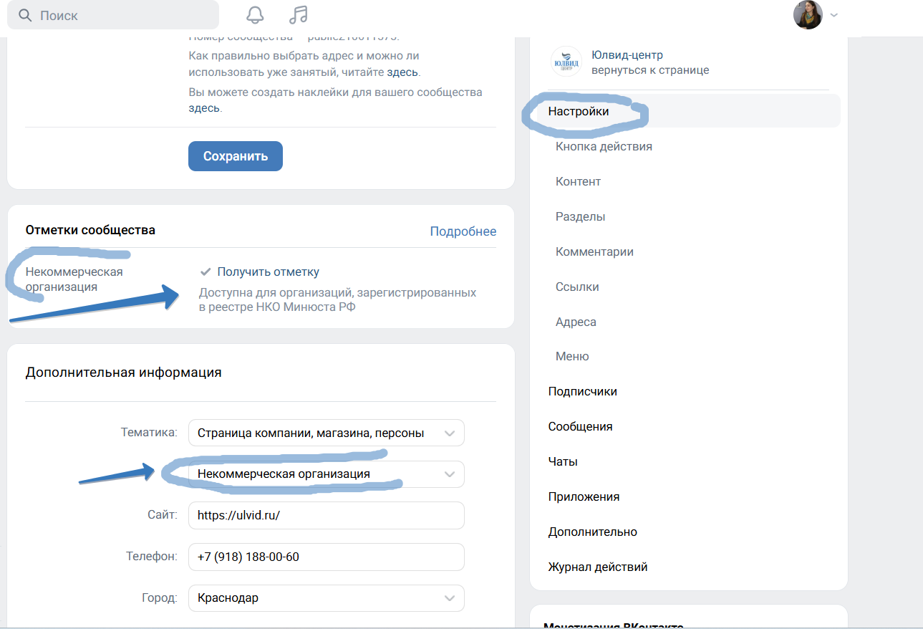
ВКонтакте: тематика и получение отметки
ВКонтакте · сообщество Юлвид-центр
14

Slide 15
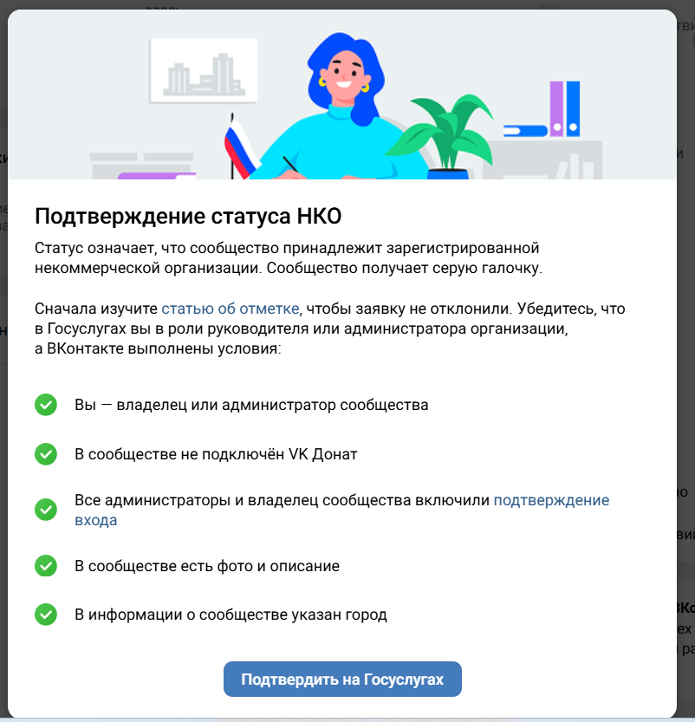
Подтверждение НКО через Госуслуги
Профиль организации
Нажмите «Подтвердить на Госуслугах», войдите и выберите профиль НКО.
ВКонтакте · сообщество Юлвид-центр
15

Slide 16
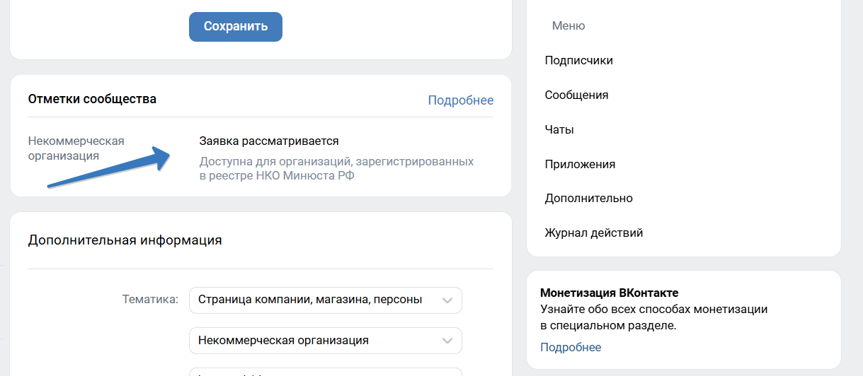
Статус заявки на подтверждение
ВКонтакте · сообщество Юлвид-центр
16

Slide 17
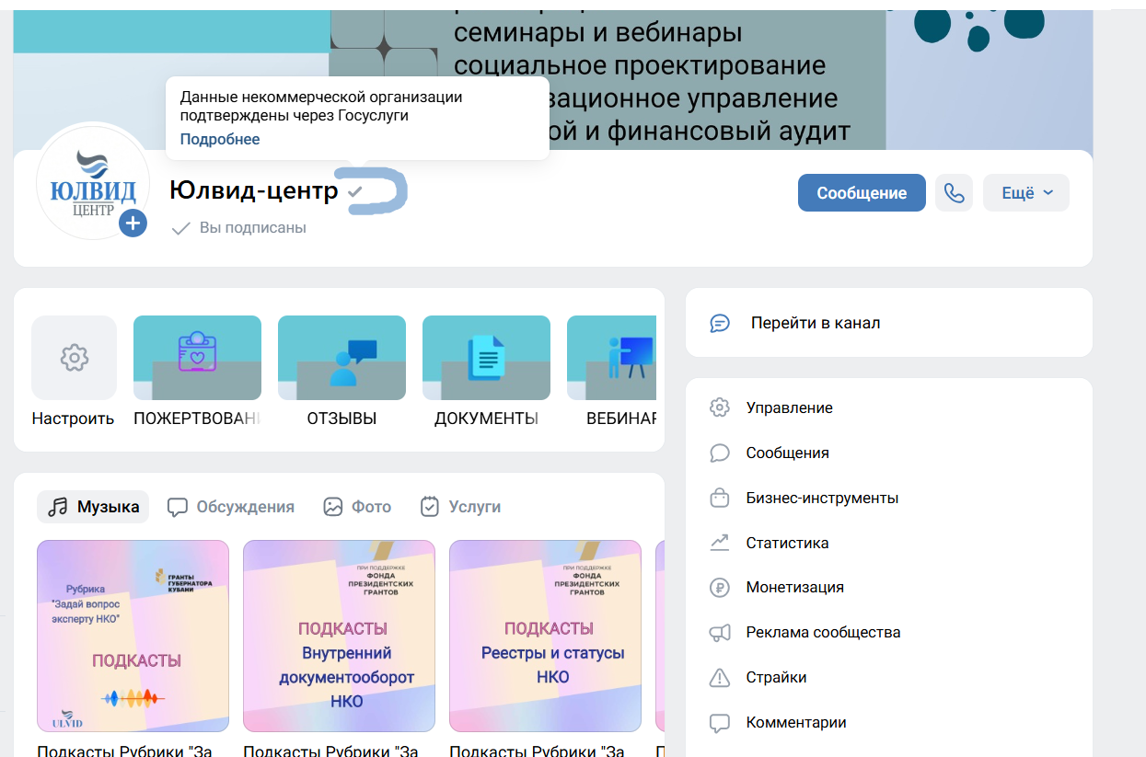
Отметка подтверждённой страницы
ВКонтакте · сообщество Юлвид-центр
17

Slide 18
Когда отметка может исчезнуть
Изменилось название НКО на странице
Постановление прямо предусматривает снятие отметки при изменении наименования. Во ВКонтакте поводом может стать даже исправление одной буквы.
Изменились условия сообщества
По правилам ВКонтакте отметка также снимается при смене владельца, подключении VK Донат, отключении 2ФА, добавлении администратора без 2ФА, блокировке или нарушении правил площадки.
После снятия отметки заявку подают заново.
Постановление № 1067, п. 7; правила ВКонтакте
18

Slide 19
Сведения о владельце сайта
01
Наименование
02
Место нахождения и адрес
Полное наименование НКО. Сведения должны позволять идентифицировать владельца сайта.
Укажите место нахождения и адрес организации.
03
Электронная почта
04
Порядок публикации
Адрес для заявлений о нарушении авторских и смежных прав. Можно добавить электронную форму.
Рекомендуется назначить ответственного за согласование и обновление сведений.
149-ФЗ, ст. 10
19
Notes:
Основа: материал пользователя «Что такое официальный сайт юридического лица и какие требования к нему предъявляются», КонсультантПлюс, актуально на 08.10.2026. 149-ФЗ, ст. 10, ч. 2: https://www.consultant.ru/document/cons_doc_LAW_61798/546dcc703c0a1e08647b40a2eeaf9461168c7cb1/
Наименование, место нахождения и адрес, email для заявлений по ст. 15.7 — требования закона. Внутренний порядок публикации — практическая рекомендация.

Slide 20
Ограничения для публикаций на сайте
Запрещённая информация
Нельзя публиковать материалы, за распространение которых предусмотрена уголовная или административная ответственность.
Материалы иностранных агентов
В случаях, предусмотренных законом, нужна специальная маркировка. Проверяйте её необходимость, форму и размещение.
Авторские права
Нарушение прав может повлечь удаление материала и ограничение доступа.
149-ФЗ, ст. 10, ч. 6–7; ст. 15.2, 15.7
20
Notes:
Материал пользователя: «Что такое официальный сайт юридического лица и какие требования к нему предъявляются», КонсультантПлюс, актуально на 08.10.2026.
https://www.consultant.ru/document/cons_doc_LAW_61798/546dcc703c0a1e08647b40a2eeaf9461168c7cb1/
Часть 7 статьи 10 касается материалов иностранных агентов в связи с видами деятельности из статьи 4 Закона № 255-ФЗ и информации, касающейся такой деятельности. Нужны предусмотренные законом указание и форма маркировки. Статья 15.2 регулирует ограничение доступа к нарушающим авторские права материалам, кроме фотографий. Для фотографий и других объектов действуют иные способы защиты, включая статью 15.7.

Slide 21
Специальные требования к сайту
Образовательная организация
Обязательный официальный сайт, специальный раздел со сведениями и документами, установленная структура и порядок обновления.
Медицинская организация
Обязательный сайт с установленными сведениями и требованиями к их представлению. Для иных НКО нормы проверяют по виду деятельности.
273-ФЗ, ст. 29; 323-ФЗ, ст. 79, 79.1; приказы № 1493 и № 118н
21
Notes:
Основа: материал пользователя «Что такое официальный сайт юридического лица и какие требования к нему предъявляются», КонсультантПлюс, актуально на 08.10.2026. Образование: 273-ФЗ, ст. 29; Постановление № 1802; Приказ Рособрнадзора № 1493. Медицинские организации: 323-ФЗ, ст. 79, 79.1; Приказ Минздрава России от 13.03.2025 № 118н, приложения № 1–2. Официальная публикация: https://publication.pravo.gov.ru/document/0001202504110006
Проверка норм для иных видов деятельности зависит от статуса и услуг организации.

Slide 22
Информация о деятельности и реклама
Сведения о деятельности
Признаки рекламы
Обычное описание организации, её услуг и условий их получения, как правило, носит информационный характер.
Выделение отдельной услуги, рекламные обещания и призывы приобрести её могут указывать на рекламный характер материала.
Требования к рекламе
Информация должна быть достоверной и содержать существенные условия. Цены указывают в рублях. Свой сайт не освобождает от маркировки рекламы.
38-ФЗ, ст. 2, 3, 5; разъяснения ФАС России
22
Notes:
Материал пользователя: «Что такое официальный сайт юридического лица и какие требования к нему предъявляются», КонсультантПлюс, актуально на 08.10.2026.
Разграничение информации и рекламы: письмо ФАС России от 04.07.2016 № АД/45250/16: https://www.consultant.ru/document/cons_doc_LAW_223288/
Квалификация зависит от цели, содержания и способа подачи. Сам факт публикации на собственном сайте не освобождает рекламные материалы от требований. Маркировка собственной рекламы: письмо Роскомнадзора от 14.11.2022 № 03-100982 (приведено в материале пользователя).

Slide 23
Персональные данные в формах на сайте
До запуска формы проверьте:
01
Цель и объём
02
Основание обработки
Зачем нужны данные и какие поля действительно необходимы.
Если нужно согласие, оформите его отдельно. Сохраняйте подтверждение получения.
03
Публичная политика
04
Уведомление РКН
Свободный доступ к политике и сведениям о защите данных на страницах сбора.
Проверьте обязанность уведомить регулятора и основания для исключения.
152-ФЗ, ст. 9, 18.1, 22
24
Notes:
Основа: материал пользователя «Что такое официальный сайт юридического лица и какие требования к нему предъявляются», КонсультантПлюс, актуально на 08.10.2026. 152-ФЗ, ст. 9: https://www.consultant.ru/document/cons_doc_LAW_61801/6c94959bc017ac80140621762d2ac59f6006b08c/
Согласие нужно, если нет другого законного основания. Оформляется отдельно от иных подтверждаемых документов. Для подтверждения можно сохранять текст/версию согласия, дату и журналы действий пользователя. Чекбокс подходит, если не требуется письменная форма согласия. Если закон требует письменную форму, обычной отметки недостаточно. Политика и сведения о реализуемых требованиях к защите данных должны быть общедоступны на страницах, где собираются данные (ст. 18.1).

Slide 24
Фото человека: две проверки до публикации
Изображение человека
Персональные данные
Есть ли согласие на обнародование и использование изображения либо применимо законное исключение?
На каком основании публикуются имя, история, контакты и иные сведения рядом с фото?
Для детей и подопечных согласование публикации особенно важно: фиксируйте объём, площадки и срок использования.
ГК РФ, ст. 152.1; 152-ФЗ
25

Slide 25
У каждого элемента сайта должна быть история прав
01
Фото и видео
02
Тексты и дизайн
Кто автор, кто передал права, где разрешена публикация?
Свои материалы, договор с автором или документированная лицензия.
03
Шрифты и графика
04
Архив доказательств
Проверить условия использования на сайте, в презентациях и рекламных материалах.
Сохранить договор, чек, лицензию, ссылку и дату получения.
ГК РФ, часть IV; лицензии на конкретные материалы
26

Slide 26
Домен НКО: регистрация и контроль
Кто администратор
Контроль организации
Администратор — лицо, на которое зарегистрирован домен. Проверьте сведения в кабинете регистратора или у его поддержки.
Если домен оформлен на руководителя, сотрудника или подрядчика, рассмотрите передачу прав НКО. Это практическая рекомендация.
Правила для .RU, .РФ и .SU
С 1 сентября 2026 года действуют новые правила. При выборе имени проверяйте чужие товарные знаки и право использовать наименование.
Постановление № 1119, п. 2, 7–12; ГК РФ, ст. 1484
27
Notes:
Материал пользователя: «Регистрация доменного имени». Постановление Правительства РФ от 31.08.2026 № 1119, действует с 01.09.2026. Текст правил: https://www.garant.ru/products/ipo/prime/doc/414743529/
Доменное имя и регистратор — термины, определённые правилами. Администратор — принятое в материале обозначение лица, на которое зарегистрировано доменное имя. Передача домена НКО — практическая рекомендация для контроля, а не автоматическая обязанность всех НКО. Проверка чужих обозначений: https://www.consultant.ru/document/cons_doc_LAW_64629/7d076153e9adb1b3534c04eb371e2f7c6df713f8/
Для других доменных зон применимые правила нужно проверять отдельно.

Slide 27
Ежегодная идентификация домена
01
Каждый год
Проходите идентификацию и проверяйте актуальность реквизитов и контактов.
02
За 50–60 дней
Регистратор напоминает об истечении года с регистрации или предыдущей идентификации.
03
Ещё 30 дней
Период преимущественного продления. Затем при непрохождении идентификации домен могут аннулировать.
04
Действующий домен
Уточните конкретный срок у регистратора. Назначьте ответственного за уведомления и оплату.
Бессрочная регистрация не отменяет ежегодную идентификацию и оплату услуг по договору.
Постановление № 1119, п. 16, 28–34
29
Notes:
Материал пользователя: «Регистрация доменного имени». Постановление Правительства РФ от 31.08.2026 № 1119, действует с 01.09.2026. Текст правил: https://www.garant.ru/products/ipo/prime/doc/414743529/
Ежегодная идентификация — условие администрирования (п. 28). Уведомление — не ранее 60 и не позднее 50 дней до окончания года (п. 29). Заявка для идентификации — не ранее 60 дней до окончания года (п. 30). 30 дней преимущественного продления (п. 31), затем аннулирование при непрохождении идентификации (п. 34). Период может увеличиваться или приостанавливаться в случаях п. 33–34. Для ранее зарегистрированных доменов уточните применимый срок у регистратора. Без ограничения срока использования (п. 16) не означает отсутствие ежегодной идентификации и оплаты услуг по договору.

Slide 28
Договор на сайт должен закрывать вопрос собственности
В договоре описать результат
Отдельно оформить права
Страницы, дизайн, код, тексты, изображения, исходные файлы и техническое задание.
Какие права передаются НКО, в каком объёме, когда и за какое вознаграждение.
Попросите подрядчика раскрыть сторонние компоненты и подтвердить законность их использования.
ГК РФ, ст. 1288; условия договора и акта
31

Slide 29
Приёмка сайта — это больше, чем проверка внешнего вида
01
Доступы
02
Файлы
Домен, хостинг, система управления, почта, аналитика — на контроле НКО.
Исходники, резервная копия, инструкции и перечень сторонних сервисов.
03
Право
04
Проверка
Акты, лицензии, разрешения авторов и условия поддержки.
Формы, политика данных, контакты, мобильный экран и ссылки.
Практический чек-лист для договора и акта
32

Slide 30
Проверка сайта за четыре недели
1 неделя
Проверить реквизиты и специальные требования к сайту. Назначить ответственного.
2 неделя
Проверить формы, политику данных и основания публикации фото людей.
3 неделя
Собрать документы на сайт, домен и контент. Проверить рекламу.
4 неделя
Проверить доступы и сроки домена. Закрепить обновление сайта.
План действий для руководителя НКО
34

Slide 31
Контакты ЮЛВИД-ЦЕНТР
Дробот Юлия
руководитель и юрист АНБО РПТР «ЮЛВИД-ЦЕНТР»
Телефон
Электронная почта
+7 (918) 188-00-60
ulvid-center@yandex.ru
Сайт
Головной офис
ulvid.ru
Краснодар, ул. Северная, 255,
4 этаж, офис 419
Работаем по всей России
Источник: ulvid.ru/contact · данные проверены 08.10.2026
35

